Slide 1
Ковалентная химическая связь

Slide 2
Химическая связь - это взаимное сцепление атомов в молекуле и кристаллической решётке в результате действия между атомами электрических сил притяжения.

Slide 3
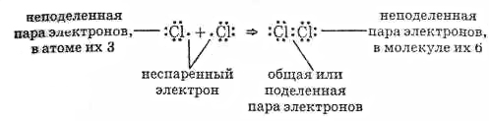
Образование молекулы хлора

Slide 4
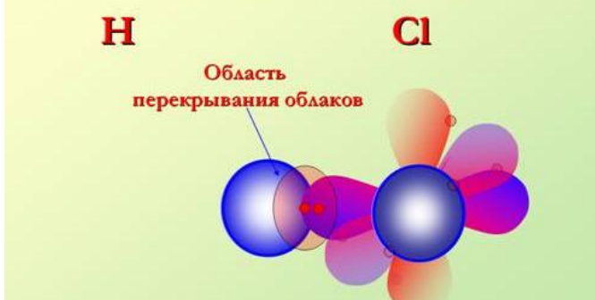
Образование молекулы хлороводорода.

Slide 5
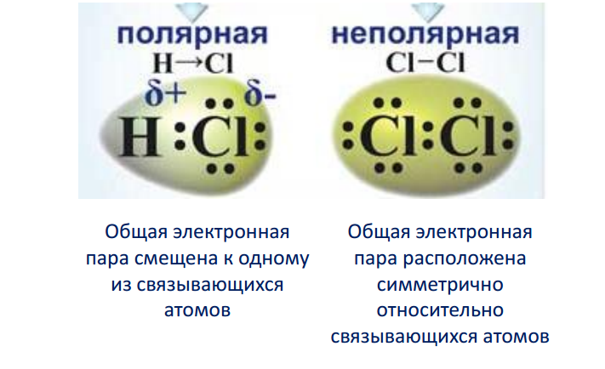
Характеристика ковалентной связи
1. Полярность.

Slide 6
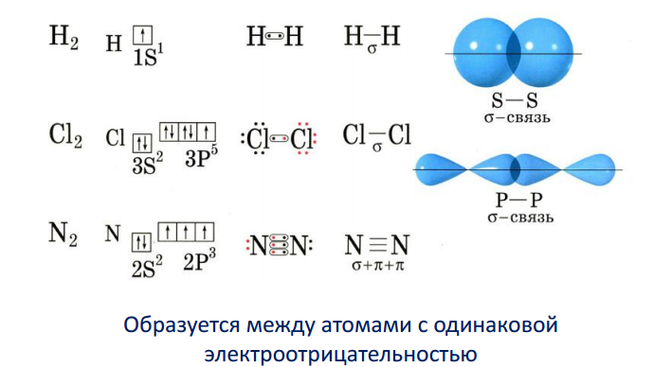
Ковалентная неполярная связь

Slide 7
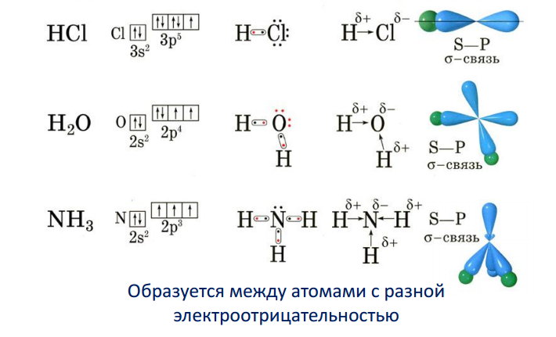
Ковалентная полярная связь

Slide 8
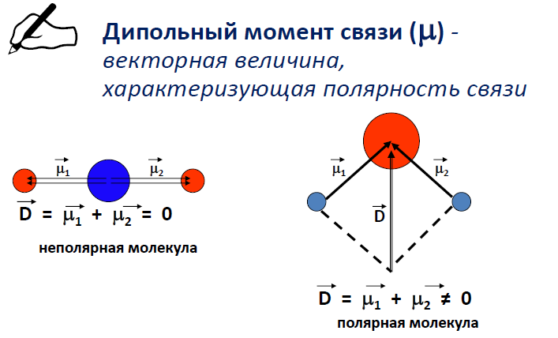
Дипольный момент связи и молекулы.

Slide 9
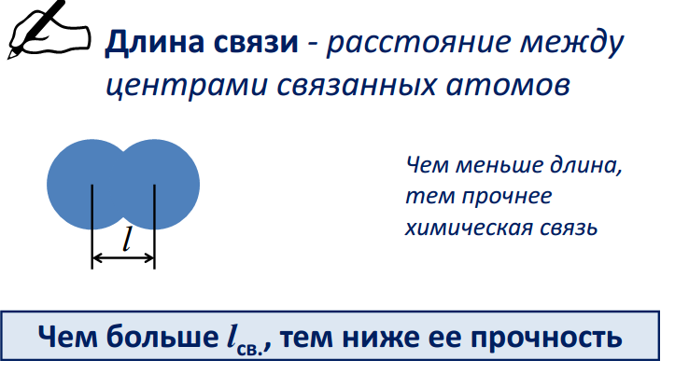

Slide 10
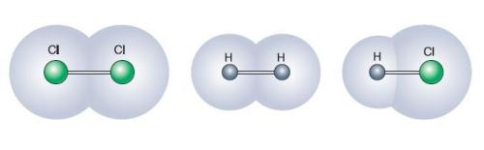
Длина химической связи зависит от радиусов атомов.
Чем больше радиусы атомов, тем длиннее связь между ними

Slide 11
Значение длины связи
H−H — 0,074 нм
F−F — 0,142 нм
Cl−Cl — 0,198 нм
Br−Br — 0,228 нм
I−I — 0,267 нм

Slide 12
Кратность связи тоже влияет на её длину.
Чем больше общих электронных пар у атомов, тем короче связь.
C−C— 0,154 нм
C=C— 0,133 нм
C≡C — 0,120 нм

Slide 13
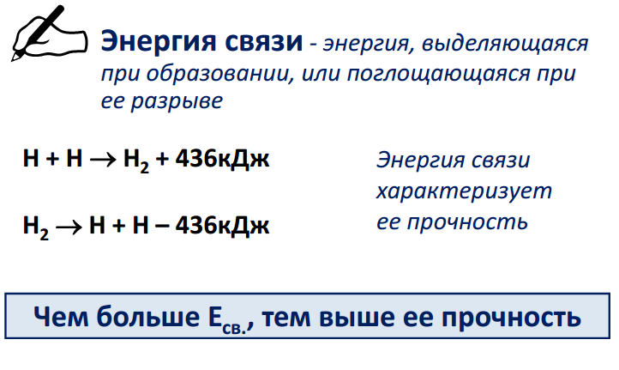
Прочность связи зависит от её длины и кратности

Slide 14
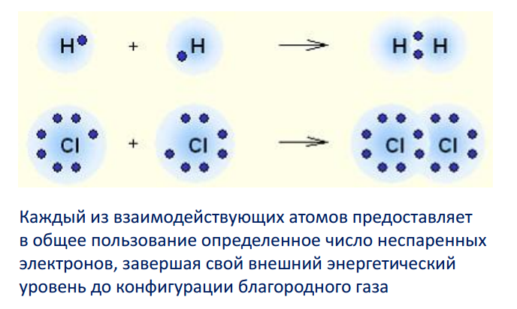
Обменный механизм

Slide 15
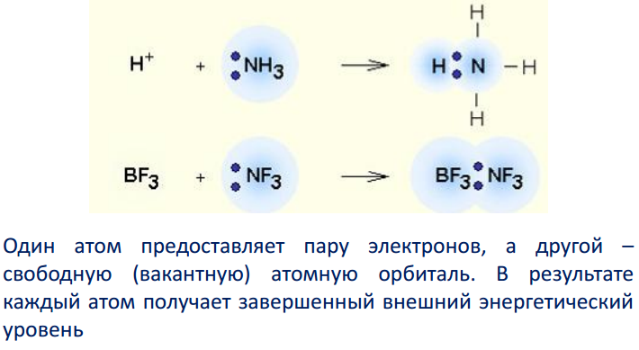
Донорно-акцепторный механизм

Slide 16
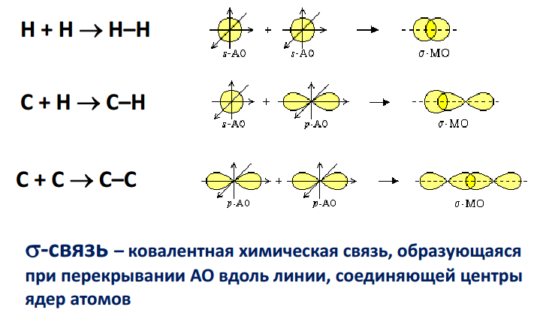
Виды перекрывания атомных орбиталей:

Slide 17
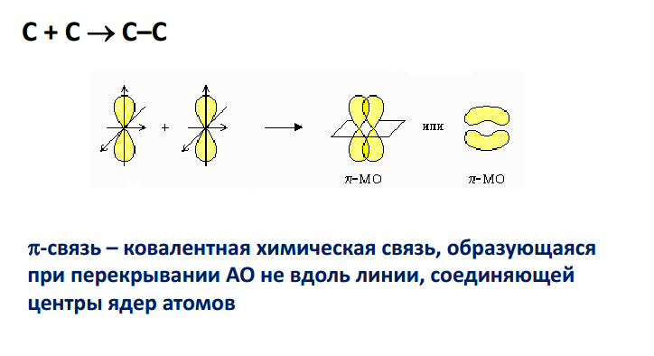
Виды перекрывания атомных орбиталей:

Slide 18
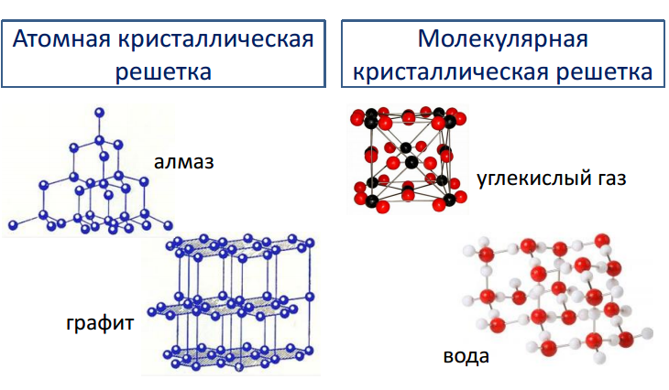
Вещества с ковалентной связью

Slide 19
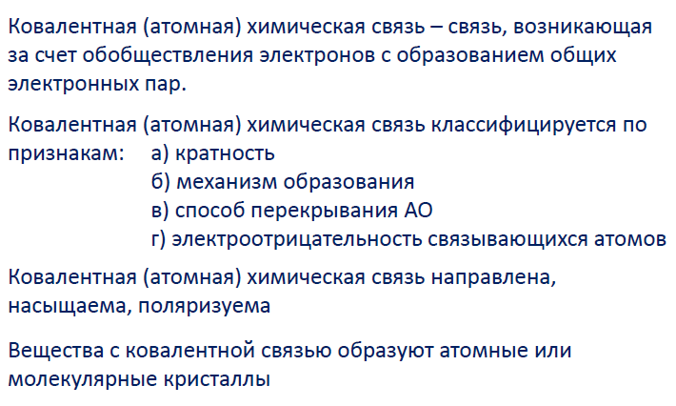
Подведем итоги:

Slide 20
